Slide 1



计算机仿真—— MATLAB基础及应用
0
主讲教师: 杨金梁
yangjinliang_@163.com
电气信息系

Slide 2

问题1：为什么学？
问题2：学什么？
问题3：怎么学？

Slide 3



前 言
1.课程的定位和性质
（1）课程定位
是电气工程、通信工程专业开设的一门重要的专业选修课；
为诸多后续课程的系统仿真提供方法；
电气：模电、数电、信号与系统、控制系统工程等
通信：信号与系统、数字信号处理、通信原理、数字
通信系统等
是工程师必备的一个仿真工具。

Slide 4
前 言
1.课程的定位和性质
（2）课程性质
是一门十分重要的计算机程序语言课
不必具备其他程序语言的基础和知识
必须进行大量的上机练习和实际操作
具有非常强大而广泛的实际工程应用
是后续专业课程进行系统仿真的工具

Slide 5
前 言
2.课程的教学目标
了解并掌握计算机仿真的基本概念、基本原理与实现方法；
掌握MATLAB语言的基本指令与编程方法；
掌握MATLAB的数值运算、符号运算、图形绘制的方法与步骤；
掌握Simulink仿真的流程及操作方法，为后续专业课程的学习及工程应用打下基础。

Slide 6
前 言
3.课程的主要内容
1. MATLAB 概述
2. MATLAB 基本语法及工具箱
3. MATLAB 数值运算与符号运算
4. MATLAB 基本绘图及相关控制
5. MATLAB 图形用户界面设计
6. MATLAB 基本程序设计
7. Simulink 仿真与实际应用

Slide 7
前 言
4.课程的教学与考核
（1）教学方式
总36学时 = 授课（24学时）+ 实验（12学时）
（2）考核方式
考核形式 | 时间安排 | 百分比 | 考核涉及课程内容
实验 | 6次 | 10 | 出勤、效果和报告
作业 | 课堂随机 | 10 | 相关课后习题
考勤 | 课堂随机 | 10 | 考勤、提问、笔记等
考试 | 期末 | 70 | 学期授课内容

Slide 8
前 言
5.学习帮助
办公室：电 话：E-mail：公用邮箱：密 码：matlab

Slide 9

第 1 章 MATLAB概述
主要内容
■ MATLAB简介
■ MATLAB的特点
■ MATLAB的组成
■ MATLAB的工作环境
■ MATLAB的帮助系统

Slide 10
第一节 MATLAB简介
教学目的和要求
了解MATLAB的发展历史；
熟悉MATLAB的主要特点；
了解MATLAB的基本组成。
重点和难点
重点：总结MATLAB的独特优势；
难点：认识MATLAB语言的特点。

Slide 11
1.1 MATLAB简介——发展
20世纪70年代，美国新墨西哥大学的Cleve Moler博士讲授线性代数课，使用：
EISPACK（特征值求解软件包）
LINPACK（线性系统软件包）
1980年前后， Cleve Moler编写了接口程序 ：MATLAB，即MATrix 和 LABoratory前3个字母的组合，是“矩阵实验室”的缩写，它是一种以矩阵运算为基础的交互式程序语言。
1983年春，Cleve Moler、Jack Little和Steve Bangert合作用C语言开发了第二代专业版MATLAB。
1984年，成立了Mathworks公司，正式把MATLAB推向市场。

Slide 12
1.1 MATLAB简介——发展
1988年，推出MATLAB 3.x版本（DOS版）；
1993年，推出MATLAB 4.0版本 （Win3.x）；
1996年，推出MATLAB 5.0版本 R8（Windows95）；
2000年，推出MATLAB 6.0版本 R12 （Win98/Win2000）；
2004年，推出MATLAB 7.0版本 R14；
2012年，推出MATLAB 8.0版本 R2012b；
2013年 3月7日，推出MATLAB 8.1版本 R2013a；
2013年 9月5日，推出MATLAB 8.2版本 R2013b；

Slide 13
1.1 MATLAB简介——发展
2014年 3月6日，推出MATLAB 8.3版本 R2014a；
2014年10月2日，推出MATLAB 8.4版本 R2014b；
2015年 3月5日，推出MATLAB 8.5版本 R2015a；
2015年 9月3日，推出MATLAB 8.6版本 R2015b。
2016年 3月，推出MATLAB 9.0版本 R2016a；
2016年 9月，推出MATLAB 9.1版本 R2016b；
2017年 3月，推出MATLAB 9.2版本 R2017a；
2017年 9月，推出MATLAB 9.3版本 R2017b。

Slide 14
1.1 MATLAB简介——特点
1. 高效的数值计算和符号计算功能
2. 完备而简易的图形处理功能
3. 人机界面友好，编程效率高
4. 功能丰富的应用工具箱
5. 强大的动态系统仿真功能

Slide 15
特点1. 高效的运算功能
【例1 .1】编程求一元二次方程 ax²+bx+c=0 的根。
求根公式为：
方法1：采用C语言编程
方法2：采用MATLAB
(1) x²+2x+1=0
(2) x²-3x+2=0
>> p=[1,2,1];
>> x=roots(p)
x =
-1
-1
>> x=roots([1,-3,2])
x =
2
1
2行
2句
1行
1句

Slide 16
特点1. 高效的运算功能
【例1.2】 求解方程 2x⁵-3x³+71x²-9x+13=0 的全部根。
命令：
结果：
x = -3.4914
1.6863 + 2.6947i
1.6863 - 2.6947i
0.0594 + 0.4251i
0.0594 - 0.4251i
p=[2,0,-3,71,-9,13]; x=roots(p)
【例1.3】求解线性方程组。
命令：
A=[1 2 3; 2 5 2; 3 1 5];
B=[14; 18; 20];
x =inv(A)*B
Ax=B
结果：
x =
1.0000
2.0000
3.0000
inv(A)：求A的逆矩阵

Slide 17
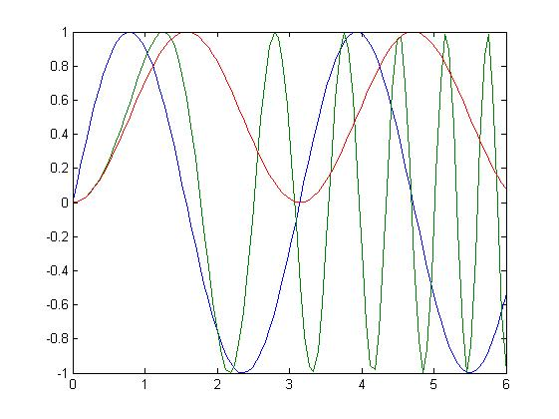
特点2. 强大的绘图功能
【例1.4】绘制sin(2x)、sin(x²)和(sinx)²图形 (0≤x≤6)。
命令：
x=linspace(0,6,100);
y1=sin(2*x), y2=sin(x.^2), y3=(sin(x)).^2;
plot(x,y1, x,y2, x,y3)
(sinx)²
sin(x²)
结果：
sin(2x)

Slide 18
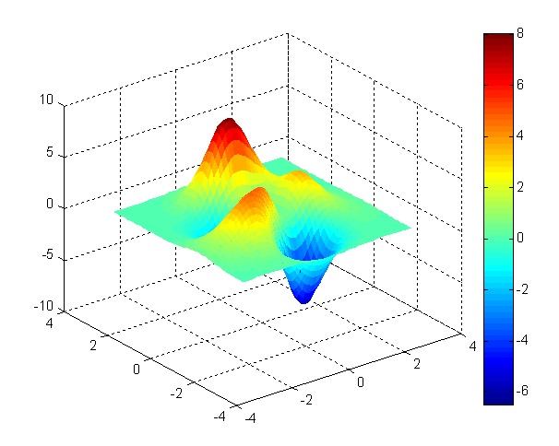
特点2. 强大的绘图功能
【例1.5】用三维图形表现下面二元函数表达的曲面。
命令：
结果：
[x,y]=meshgrid(-3:1/8:3);
z=3.*(1-x).^2.*exp(-(x.^2)./2-(y+1).^2)-10.*(x/5-x.^3-y.^5).*exp(-x.^2-y.^2)-1/3.*exp(-(x+1).^2-y.^2);
surf(x,y,z);
shading interp; %着色处理
colorbar

Slide 19
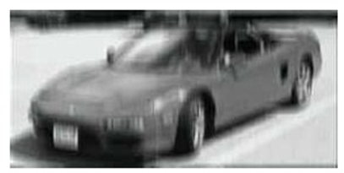
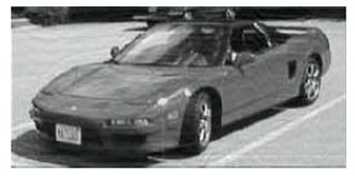
特点3. 丰富的工具箱 (Toolbox)
MATLAB主工具箱
符号数学工具箱
控制系统工具箱
信号处理工具箱
图像处理工具箱
通信系统工具箱
系统辨识工具箱
生物信息学工具箱
神经网络工具箱
金融工具箱
【例1.6】图像修复
图像修复

Slide 20

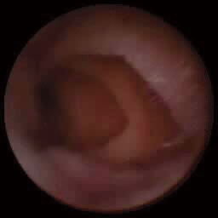


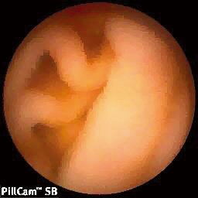
特点3. 丰富的工具箱 (Toolbox)
【例1.7】图像增强
图
像
增强
无线胶囊内镜

Slide 21
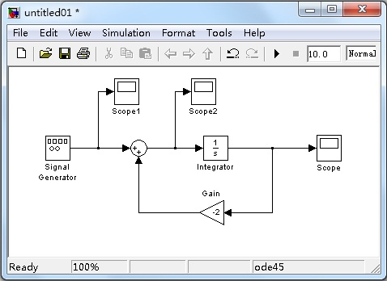
特点4. 图像化系统仿真 (Simulink)
动态系统进行建模、仿真和分析的集成环境
采用结构图编程，而不用程序编程
只需拖几个模块、连几条线，即可实现编程功能
【例1.8】模拟一个微分方程 。
.
u
x
x

Slide 22
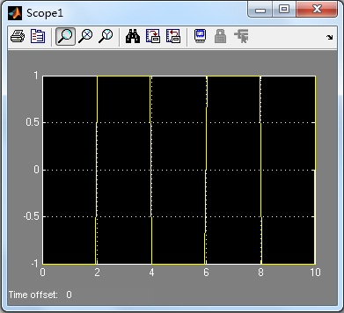
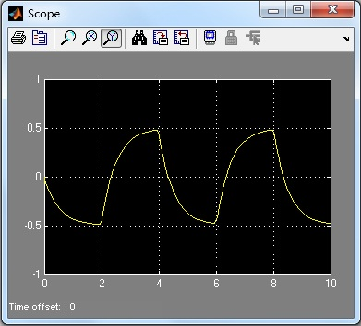
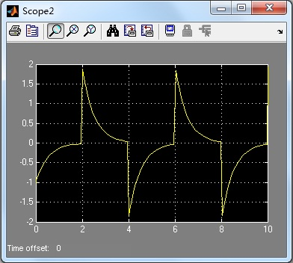
.
u
x
x

Slide 23
1.1 MATLAB简介——应用领域
科学计算
数字信号处理
图像视频处理
控制系统
嵌入式系统
通信系统
机电系统
测试和测量
计算生物学
计算金融学
http://www.mathworks.cn

Slide 24
1.1 MATLAB简介——组成
MATLAB 软件由四部分组成：
1. 基本部分（核心）
程序主体和基本函数（约700多个）。
2. 专业扩展部分（工具箱）
有30多个工具箱，由大量专业函数组成（上千个函数）。
3. 符号数学工具箱
基于Maple软件的符号数学引擎。
4. 仿真工具箱（Simulink）
用于建立系统的数学模型和仿真分析等。

Slide 25
1.2 MATLAB的工作环境
MATLAB的启动
方法一：点击快捷方式图标；
方法二：点击安装路径下的启动程序 MATLAB.exe；
方法三：单击“开始”-“程序”，找到 MATLAB。
MATLAB的退出
在命令窗口输入“exit”或“quit”命令；
在主窗口的File菜单中选择Exit MATLAB命令；
直接单击MATLAB主窗口右上角的关闭按钮。

Slide 26
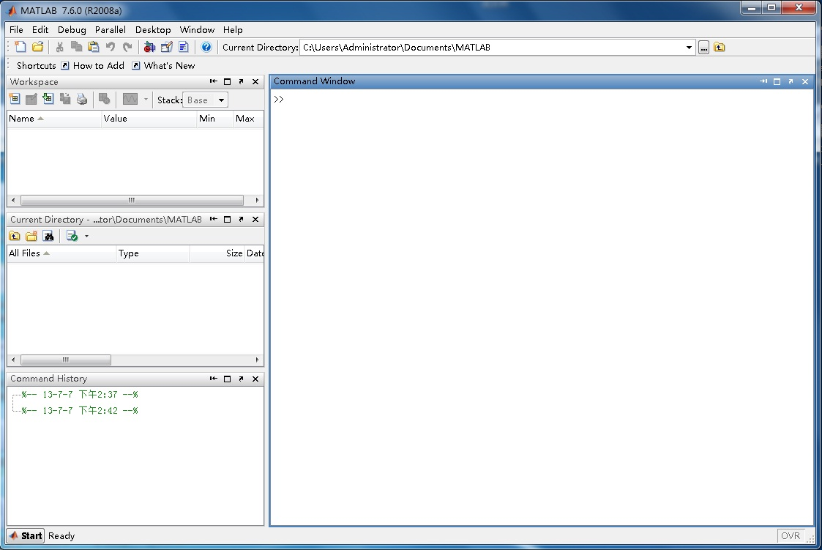
1.2 MATLAB工作环境——操作界面
菜单(Menu)
当前路径
工作空间窗口
命令窗口
当前目录窗口
历史命令窗口

Slide 27
1. 菜单和工具栏
默认情况下的菜单和工具栏:
【File】菜单主要用于对文件的处理。
【Edit】菜单主要用于复制、粘贴等操作，与一般
Windows程序的类似，在此不作详细介绍。
【Debug】菜单用于调试程序。
【Desktop】菜单用于设置主窗口中需要打开的窗口。
【Window】菜单列出当前所有打开的窗口。
【Help】菜单用于选择打开不同的帮助系统。
27

Slide 28
2. 通用窗口
MATLAB 工作界面中的常用窗口包括
命令窗口
历史命令窗口
当前目录窗口
工作空间窗口
变量编辑窗口
M文件编辑／调试窗口
所有窗口都可以单独显示， 使用Undock 和Dock 可使窗口单独出来和返回到MATLAB工作界面中。

Slide 29
1.2.1 命令窗口（Command Window）
MATLAB提供给用户使用的管理功能的人机界面，在命令窗口中输入MATLAB的命令和数据后按回车键，立即执行运算并显示结果。
说明：命令窗口中的“>>”为命令提示符，表示MATLAB处于准备状态。
当在提示符后输入命令并按下【Enter】键，MATLAB会执行命令，给出计算结果，并再次进入准备状态（所得结果将被保存在工作空间窗口中）。

Slide 30
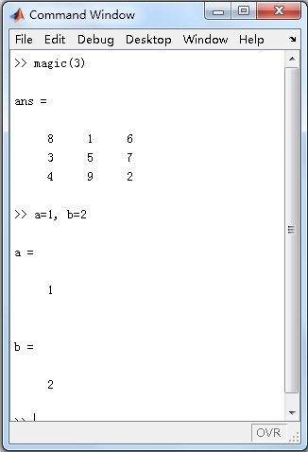
在命令窗口内执行的MATLAB主要操作有：
运行函数和输入变量；
控制输入和输出；
执行程序，包括M文件和外部程序。
MATLAB在命令窗口中的语句形式为：
>>变量＝表达式;
命令窗口中可直接运行MATLAB 函数，而这些函数往往又和MATLAB命令直接联系。

Slide 31
运行函数和键入变量
在命令窗口的提示符“>>”下 ，可以直接输入变量。
例7. 计算 A=256/4-100×2+128。
>> A=256/4-100*2+128
%从键盘输入，并单击回车键
A = %屏幕显示的结果
-8
注：MATLAB语法规定，百分号“%”后面的语句为注释语句。

Slide 32
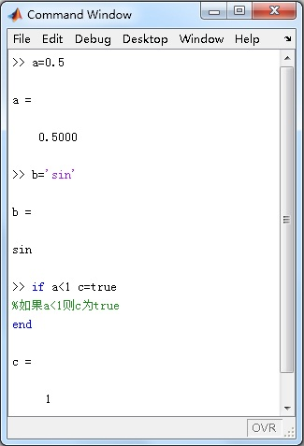
例8. 在命令窗口中输入不同的命令和数值，并查看其显示方式。
>> a=0.5
a =
0.5000
>> b='sin'
b =
sin
>> if a<1 c=true
%如果a<1则c为true
end
c =
1

Slide 33
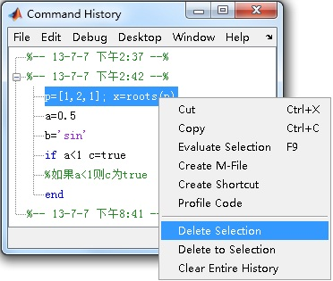
1.2.2 历史命令窗口（Command History）
历史命令窗口用来记录并显示已经运行过的命令、函数和表达式。
在默认设置下，该窗口会显示自安装以来所有使用过命令的历史记录，并标明每次开启MATLAB的时间。

Slide 34
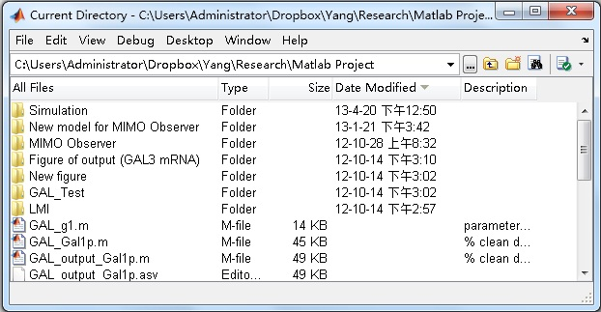
1.2.3 当前目录窗口（Current Directory）
当前目录窗口中显示了MATLAB当前工作目录下的所有文件夹与文件，以便用户对当前目录下的文件进行管理。

Slide 35
查看工作目录下文件的相关信息的常用命令
what：列出当前目录下的M、MAT、MEX文件清单。
dir：显示当前目录或指定当前目录下的文件。
cd 路径：改变或显示当前工作目录；路径可省略，省略时为显示当前工作目录；cd ..表示回到上一级目录。
type 文件名：显示文件内容。
delete：删除文件。
which 文件名：指出M文件、MEX文件、工作空间变量、内置函数或Simulink模型所在的目录。

Slide 36
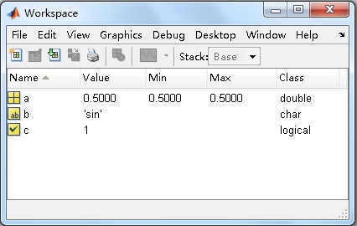
1.2.4 工作空间窗口（Workplace）
MATLAB在进行运算时，将变量存储在内存中，这些存储变量的内存空间称为基本工作空间，简称工作空间。
工作空间窗口以列表形式显示了MATLAB工作区中当前所有变量的名称及其属性。
不同的变量类型使用不同的图标。

Slide 37
内存变量查阅、删除的指令操作法
在命令窗口中运用 who，whos 查阅MATLAB内存变量。
who 命令：查看现存于基本空间的变量
whos命令：详细查看现存于基本空间的变量
在指令窗中运用 clear 指令可以删除内存（工作空间内）的某一或所有变量。
如：clear a , clear all

Slide 38
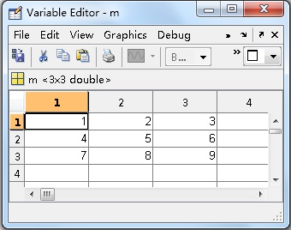
1.2.5 变量编辑器窗口（Variable Editor）
启动变量编辑器窗口的方法有：
在工作空间窗口中双击该变量；
在工作空间窗口中选择变量，按鼠标右键在快捷菜单中选择“Open…”菜单。

Slide 39
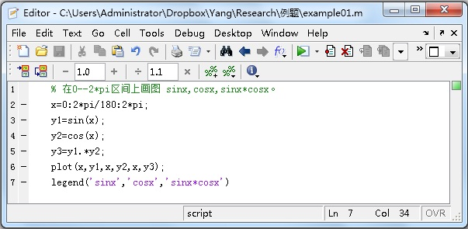
1.2.6 M文件编辑器（Editor）
MATLAB通过M文件编辑器来创建、编辑和调试M文件。
进入MATLAB文件编辑器的方法如下：
命令窗口直接键入命令：edit，打开编辑器编辑Untitled.m文件。
使用命令窗口中的菜单或工具条上的快捷工具按钮。
M文件编辑器窗口是标准的windows 风格。
既可以完成基本的编辑操作，还可以对M文件进行调试。

Slide 40
1.3 MATLAB命令窗口的主要操作
命令窗口显示方式的操作
数值计算结果的显示格式
指令行中的标点符号
命令窗口中指令行的编辑
命令窗口的通用命令

Slide 41
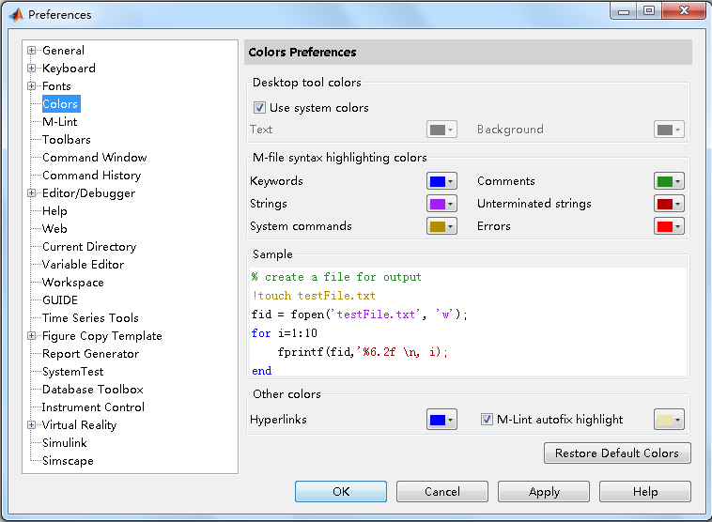
命令窗口显示方式的操作
显示方式的设置
对命令窗口的字体风格、大小、颜色和数值计算结果格式进行设置。

Slide 42
数据格式与显示形式
MATLAB既可用传统的十进制数表达数值，也可以用科学计数表达，用 e 代表 10 的指数形式，用 i 和 j 来代表虚数。
例如 1.5e5=150000，a=1+2i。
MATLAB内部数据格式只有一种，是IEEE浮点标准的双精度二进制（64位）
为了人机交互的友好性，MATLAB提供了多种数据输出显示格式。可用菜单选项或 format 命令来选择。
注：数值的显示精度并不代表数值的存储精度。

Slide 43
数值计算结果的显示格式
format 格式描述
Matlab 命令 | π 显示形式 | 说 明
format short (默认) | 3.1416 | 四位小数
format long | 3.141592653589793 | 16位十进制
format short e | 3.1416e+000 | 5位十进制数加指数
format long e | 3.141592653589793e+000 | 16位十进制数加指数
format hex | 400921fb54442d18 | 16位十六进制
format bank | 3.14 | 两位小数
format + | + | 正、负或零
format rat | 355/113 | 分数近似
43

Slide 44
常见标点符号的作用
半角逗号“,”和半角分号“;”都可用来分隔MATLAB的指令或变量。 MATLAB允许一行内出现多条指令。
MATLAB的指令（函数）后使用半角分号“;”，它的作用是用来避免在命令窗口显示程序运行的中间结果 。
对于较长的命令行，可用符号“…”来表示换行继续写入命令。
冒号“:” （一个重要的操作符）的作用：
用于生成默认间隔为 1 的等间隔向量；
用于选出矩阵指定行、列及元素；
用于循环语句。

Slide 45
指令行中的标点符号
名 称 | 标 点 | 作 用
空格 |  | （为机器辨认）用作输入量与输入量之间的分隔符
逗号 | , | 用作要显示计算结果的指令与其后指令的分隔；用作输入量与输入量之间的分隔符；用作数组元素分隔符号
黑点 | . | 用作数值表示中的小数点
分号 | ; | 用作不显示计算结果指令的“结尾”标志；用作不显示计算结果指令与其后指令的分隔；用作数组的行间分隔符
冒号 | : | 用以生成一维数组；用作单下标援引时，表示全部元素构成的长列；用作多下标援引时，表示该维上的全部
注释号 | % | 由它“启首”后的所有物理行部分被看作非执行的注释
单引号对 | ’ ’ | 字符串记述符
圆括号 | ( ) | 指定运算优先等级
方括号 | [ ] | 用于输入数组
花括号 | { } | 构成单元数组
下连符 | _ | （为使人易读）用作一个变量、函数或文件名中的连字符
续行号 | … | 把其下的物理行看作该行的“逻辑”继续，以构成一个较长的完整指令
“At”号 | @ | 放在函数名前，形成函数句柄；放在目录名前，形成用户对象类目录
【注】为保证指令正确执行，以上符号一定要在英文状态下输入。

Slide 46
例. 输入以下命令，看其显示结果
a=10*2; b=a+5, c=a*b; d=c+a,
A=[1 2 3;4 5 6;7 8 9]
B=[1,2 3
4,5,6
7 8 9]
C=[1;2;3]

Slide 47
命令窗口中指令行的编辑
为方便操作，MATLAB允许用户对已经输入的指令进行回调、编辑和重运行。
键 名 | 作 用
↑ | 前寻式调回已输入过的指令行
↓ | 后寻式调回已输入过的指令行
← | 在当前行中左移光标
→ | 在当前行中右移光标
PageUp | 前寻式翻阅当前窗中的内容
PageDown | 后寻式翻阅当前窗中的内容
Home | 使光标移到当前行的首端
End | 使光标移到当前行的尾端
Delete | 删去光标右边的字符
Backspace | 删去光标左边的字符
Esc | 清除当前行的全部内容

Slide 48
命令窗口的常用控制指令
指 令 | 含 义
cd | 设置当前工作目录
clf | 清除图形窗
clc | 清除指令窗中显示内容
clear | 清除MATLAB工作空间中保存的变量和函数
dir | 列出指定目录下的文件和子目录清单
edit | 打开M文件编辑器，编辑程序
exit | 关闭/退出MATLAB
quit | 关闭/退出MATLAB
more | 使其后的显示内容分页进行
type | 显示指定M文件的内容
which | 指出其后文件所在的目录
！ | 运行外部程序，如 !dir; !calc（计算器）

Slide 49
1.4 MATLAB文件格式
程序文件
程序文件即M文件（M-File），其文件的扩展名为 .m。
图形文件
图形文件（Figure）的扩展名为 .fig。
模型文件
模型文件（Model）扩展名为 .mdl，可以在“File”菜单中创建Model时生成 .mdl文件。
数据文件
数据文件即MAT文件，其文件的扩展名为 .mat。
可执行文件
可执行文件即MEX文件，其文件的扩展名为 .mex。
项目文件
项目文件的扩展名为 .prj。

Slide 50
1.5.1 使用帮助浏览器
1.5 MATLAB帮助系统
帮助主题（Contents）、索引（Index） 、搜索（Search）和演示（Demos）四个面板来查找帮助信息：
Contents面板为可展开的树形结构，向用户提供全方位系统帮助的向导图;
Index面板是MATLAB提供的术语索引表，可以查找命令、函数和专用术语等。
Search面板是通过关键词来查找全文中与之匹配的章节条目。Search的搜索范围是在整个HTML文件中进行的，因此其覆盖面更宽。
Demos面板为MATLAB提供了Demo演示。

Slide 51
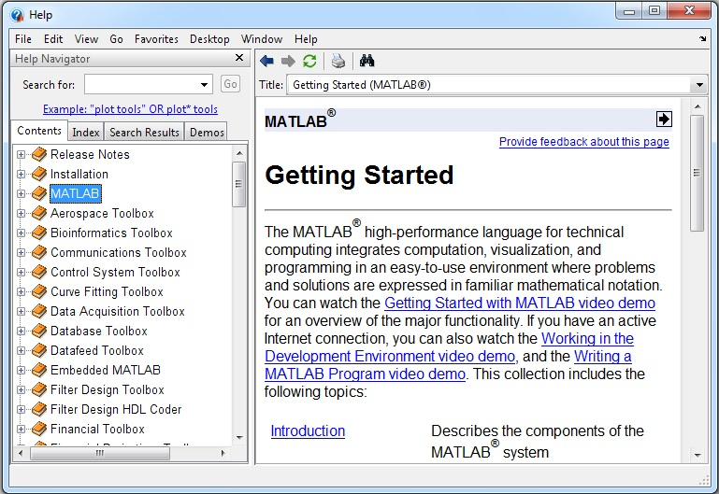
使用帮助浏览器
51

Slide 52
1.5.2 使用帮助命令
1、help （帮助）
>>help （显示已安装的函数库和工具箱 ）
>>help 子目录名/库名/工具箱
如：help general %显示基本命令信息
help elfun %显示基本函数信息
>>help 函数名 显示具体函数的帮助信息
如：help sin
注意：命令窗口显示的MATLAB帮助信息中，是用大写字母
来突出函数名的，但在使用这些函数时，应该用小写字母。

Slide 53
使用帮助命令
lookfor 关键字 （查找）
lookfor命令是在所有的帮助条目中搜索关键字，常用来查找具有某种功能而不知道准确名字的命令。
如：lookfor sound
打开帮助窗口命令
helpwin: 打开帮助窗口
helpdesk: 打开帮助桌面
demo: 打开演示窗口

Slide 54
1.5.3 联机演示系统（Demos）
可以通过以下方式打开联机演示系统。
选择MATLAB主窗口菜单的【Help】| Demos 选项；
在命令窗口输入demos；
直接在帮助页面上选择Demos页。

Slide 55
内容回顾
1、介绍了课程的特点、内容和安排
2、MATLAB的发展、特点和组成
3、MATLAB操作界面
4、MATLAB的帮助系统

Slide 56
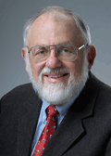

Cleve Moler
(1939- )
MATLAB Founder
&
MathWorks Chief Scientist
Jack Little
MATLAB Founder
&
MathWorks President

Slide 57
C语言编程实现一元二次方程求根
#include <stdio.h>
#include <math.h>
void solv (float a, float b, float c)
{
double disc, twoa, term1, term2;
if (a == 0.0)
if (b == 0.0)
printf ("No answer due to input error! \n");
else
printf ("The single root is: %f \n", -c/b);
else
{
disc = b * b - 4 * a * c;
twoa = 2 * a;
term1 = -b/twoa;
term2 = sqrt(fabs(disc))/twoa;
if (disc < 0.0)
printf ("Complex root: \n real part = %f, image part = %f \n", term1, term2);
else
printf ("real root :\n root1 = %f, root2 = %f \n", term1+term2, term1-term2);
}
}
void main ()
{
float a, b, c;
printf ("Input a, b, c:");
scanf ("%f%f%f", &a, &b, &c);
solv (a, b, c);
}
29行

